Slide 1

Part 8
About Yolo

Slide 2
Part 8 - 목차
라이브러리 설치
코드 Module로 만들기
코드 실행
Notes:
목차 수정 한번 해야합니다. (+) 뒷배경 누르기

Slide 3
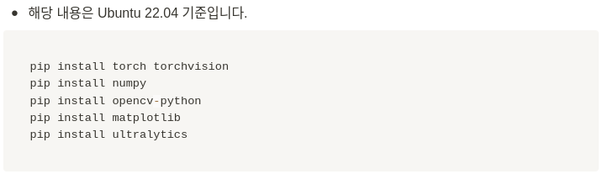
라이브러리 설치

Slide 4
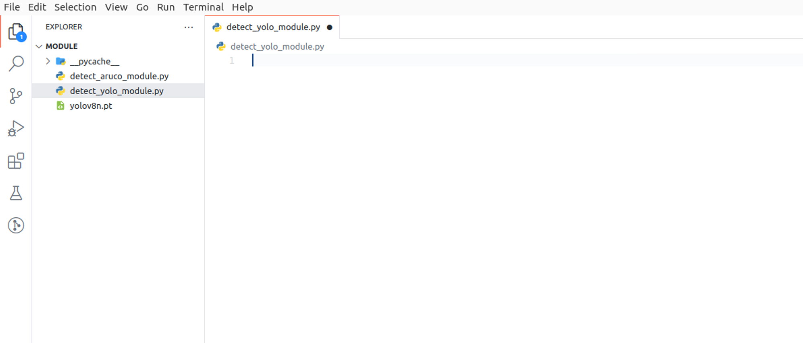
코드 Module로 만들기
각자의 workspace에 만들기

Slide 5
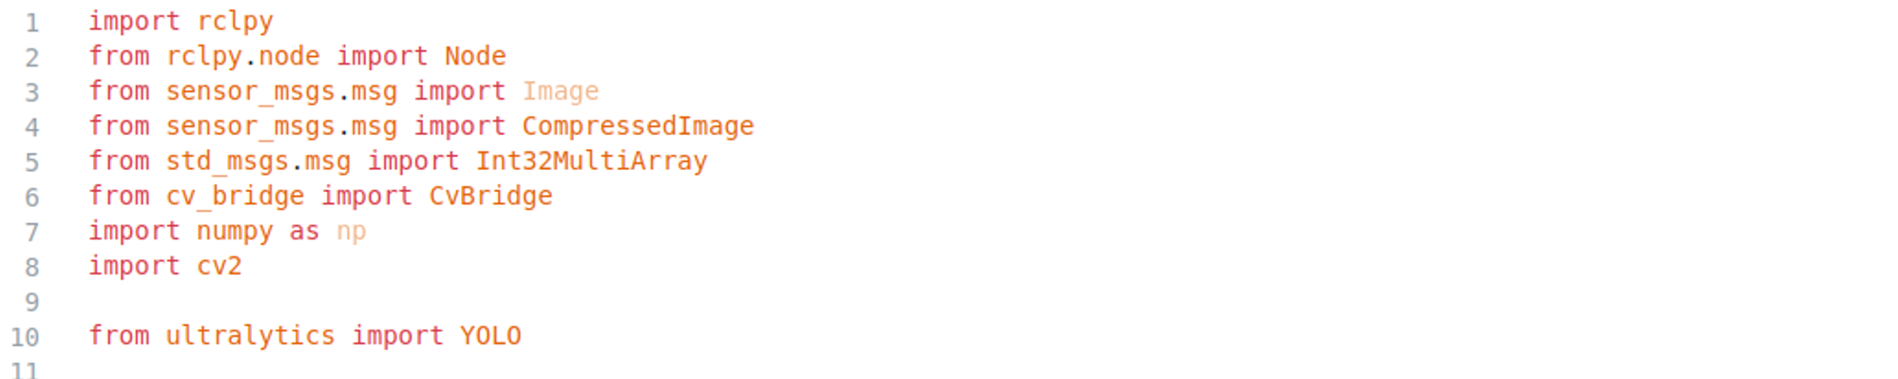
코드 Module로 만들기
필요한 모듈 불러오기

Slide 6
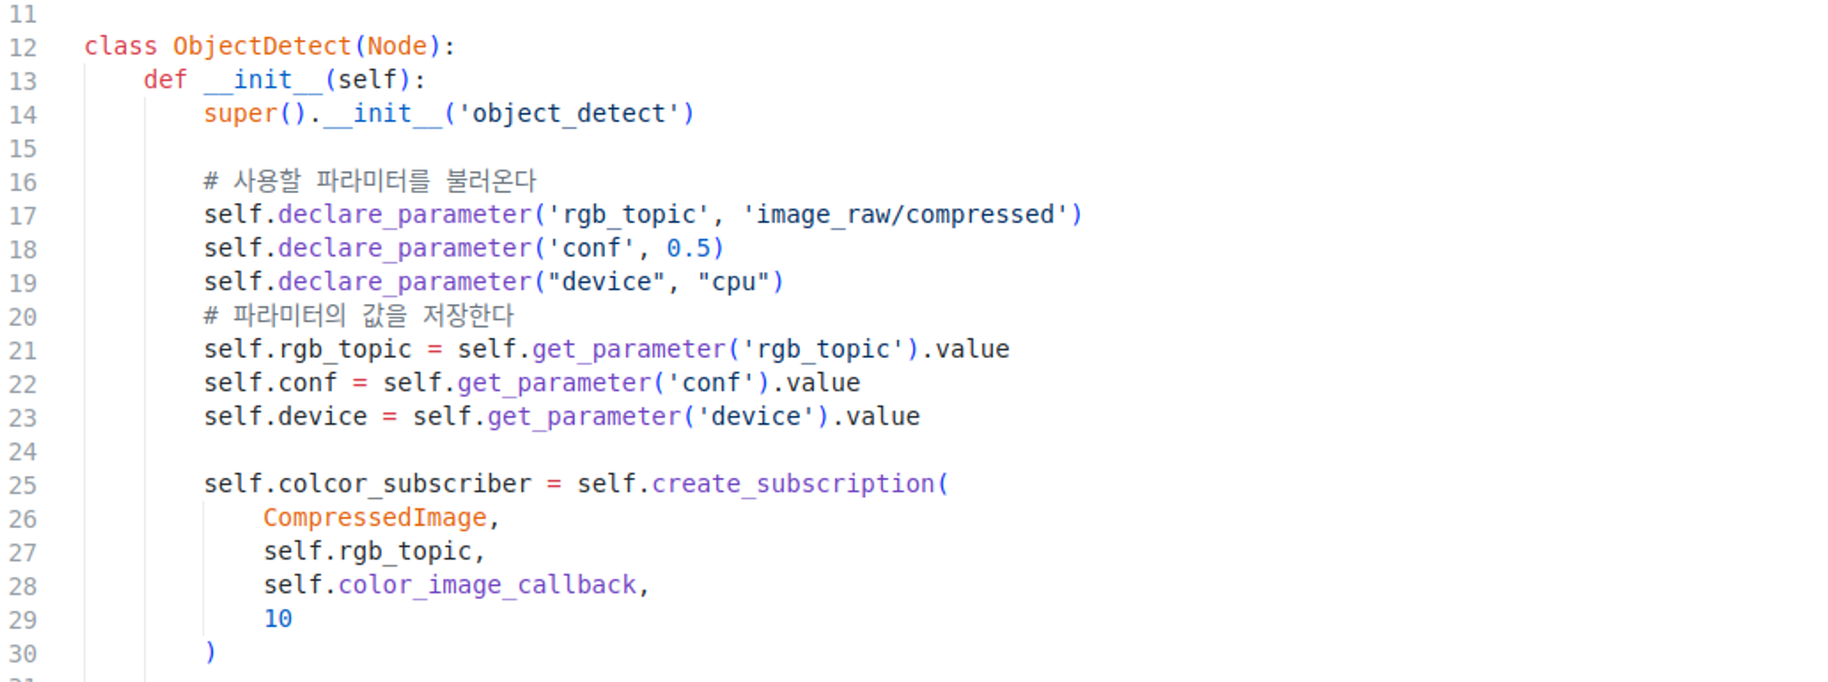
코드 Module로 만들기
클래스 생성 후 이미지 받는 subscriber 만들기

Slide 7
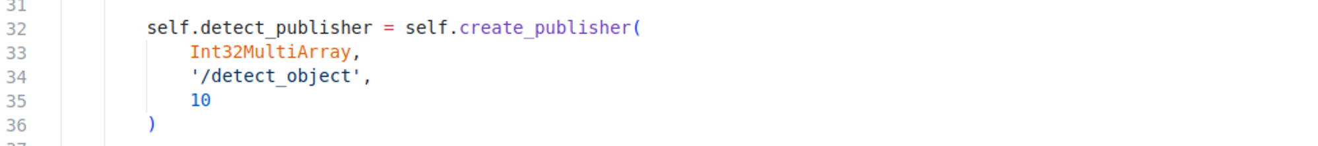
코드 Module로 만들기
detect 정보 publisher 만들기

Slide 8

코드 Module로 만들기
CvBridge와 yolo custom 모델 불러오기

Slide 9
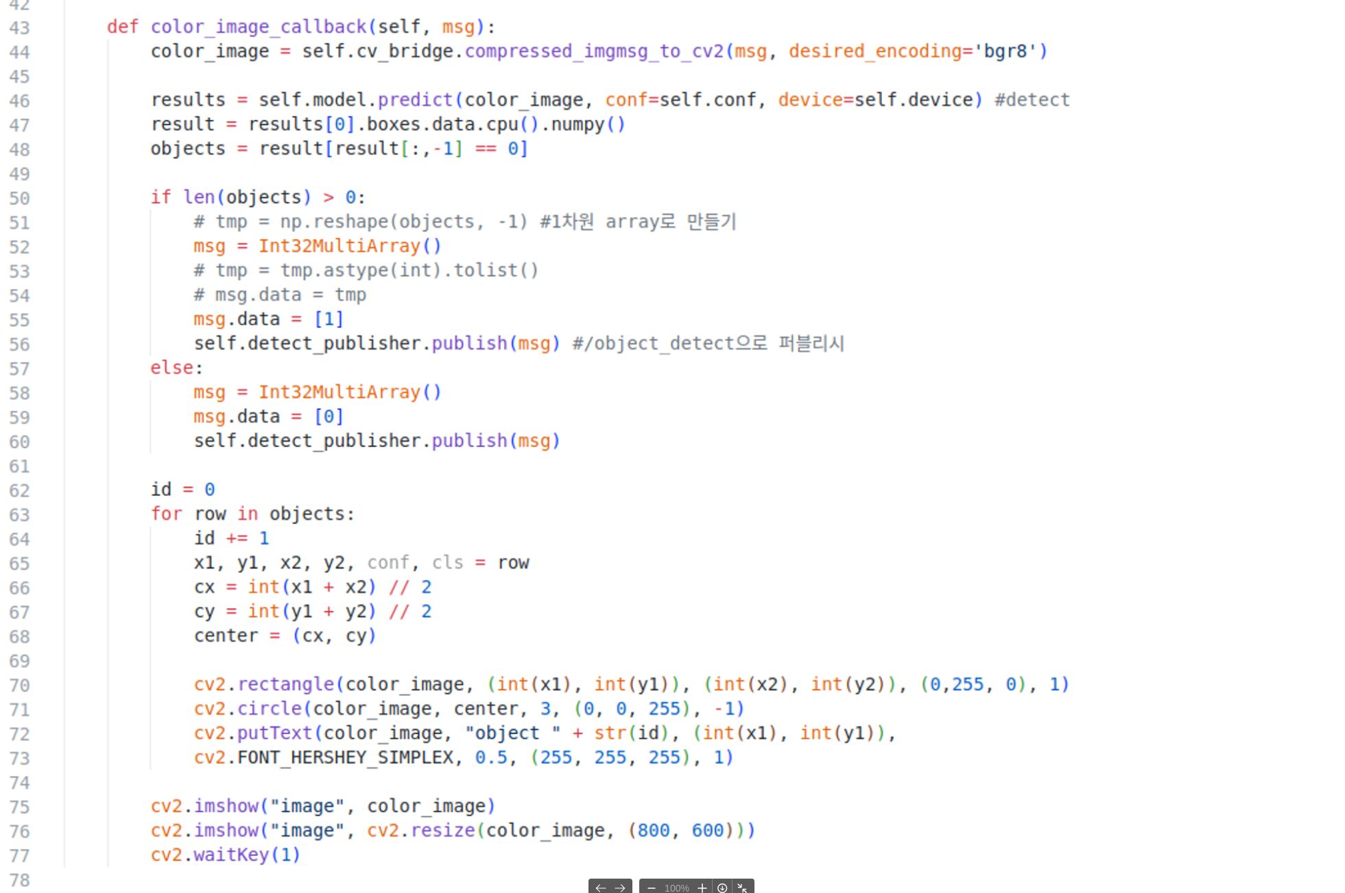
코드 Module로 만들기
사람을 인식하고 좌표를 publish하는 callback 함수 만들기

Slide 10
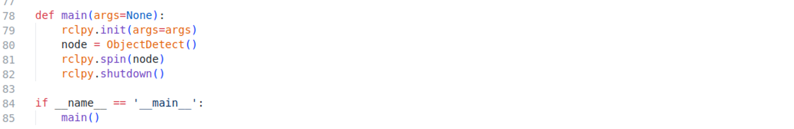
코드 Module로 만들기
마지막으로 노드 실행 함수 만들기

Slide 11
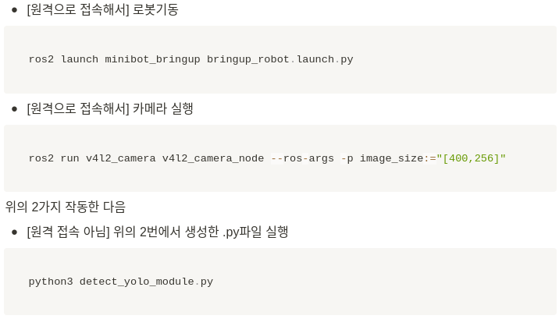
코드 실행
직접 코드를 실행해 보자

Slide 12
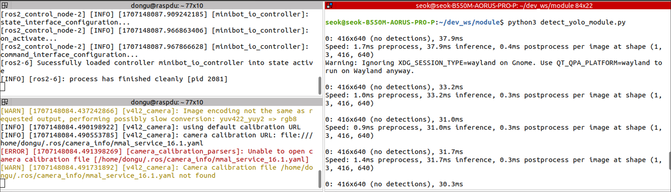
코드 실행
직접 코드를 실행해 보자

Slide 13
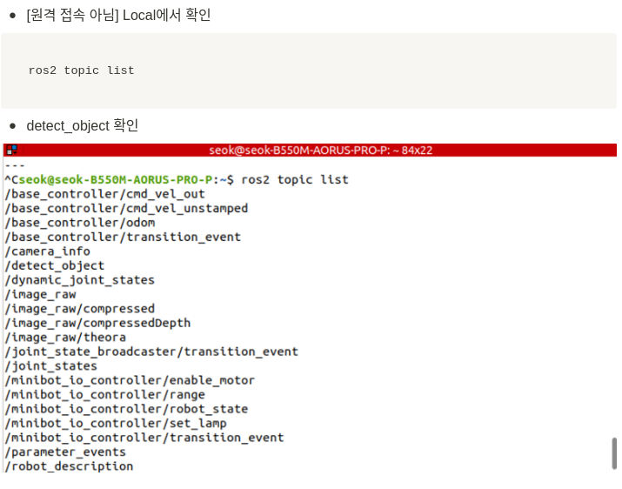
코드 실행
ros2 topic 확인

Slide 14
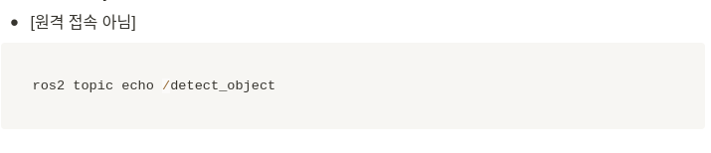
코드 실행
ros2 topic 받기

Slide 15
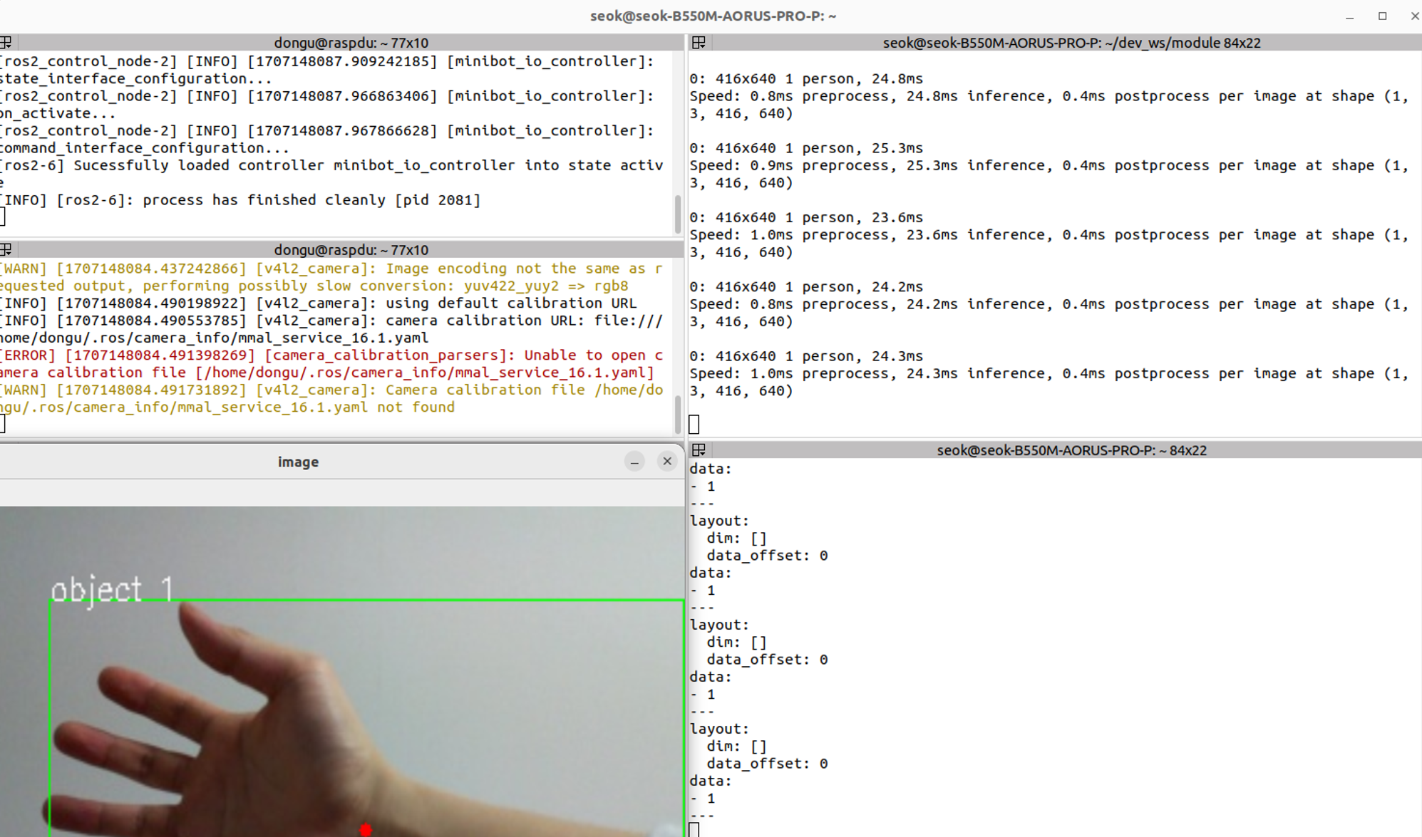
코드 실행
YOLO로 Object 인식하기
.py로 실행 시킨 화면으로 확인
Topic으로 인식 확인

Slide 16
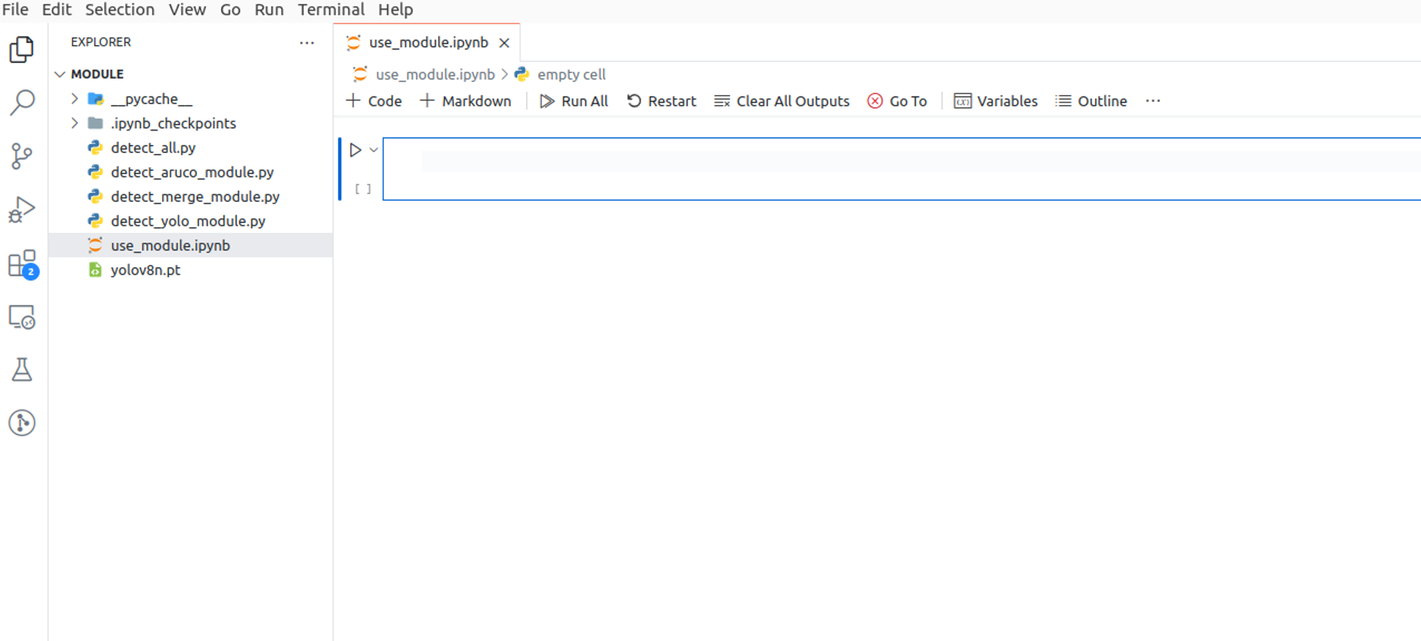
.ipynb로 실행
name.ipynb

Slide 17
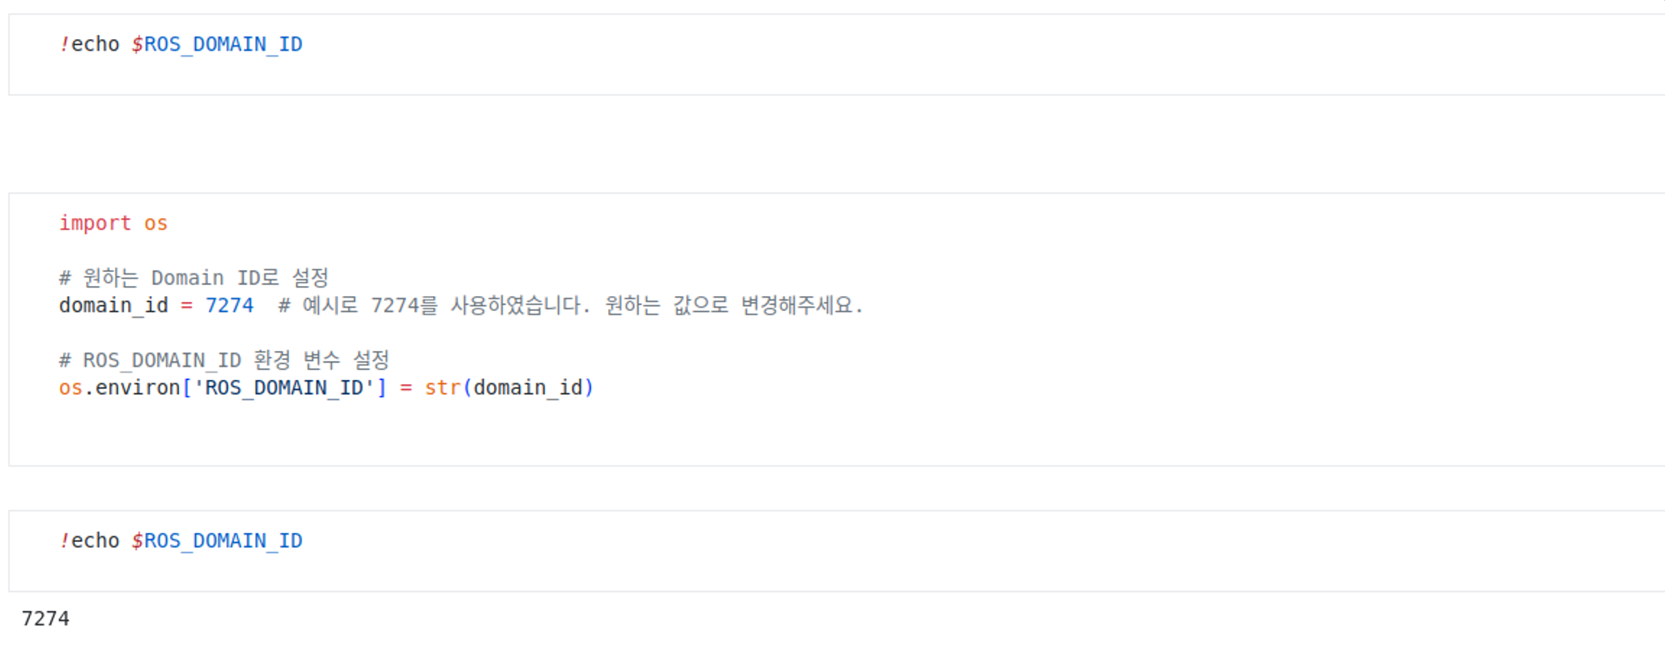
.ipynb로 실행
ROS_DOMAIN_ID 설정하기
다른 팀과 겹치면 안된다

Slide 18
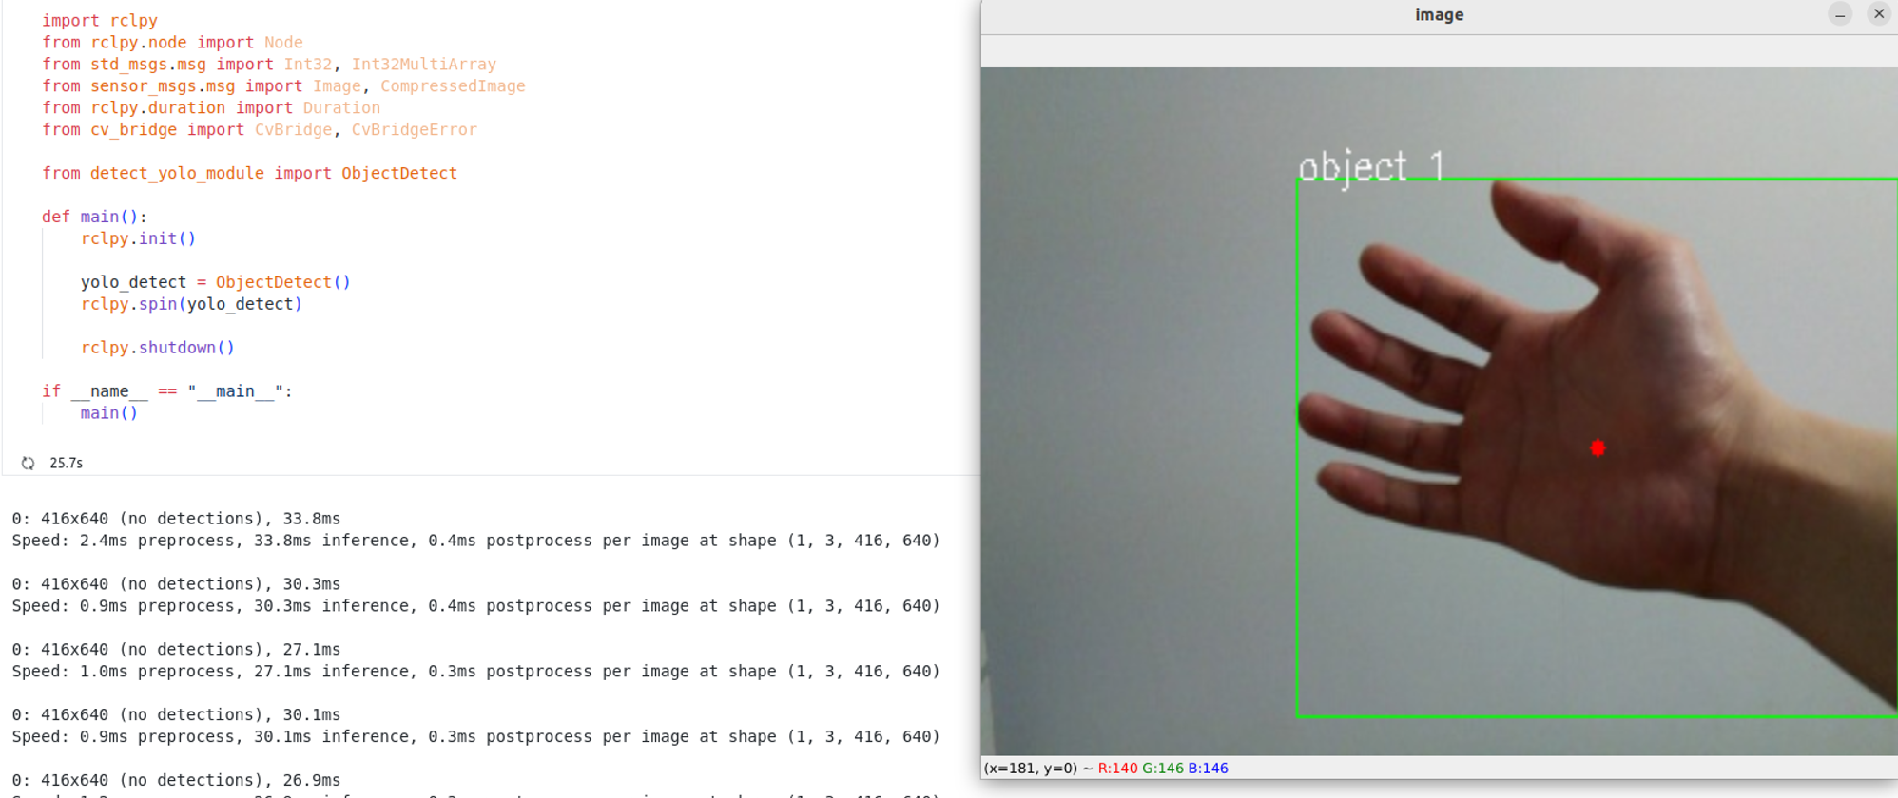
.ipynb로 실행
YOLO 모듈 불러와서 실행하기

